Slide 1
Инструкция по запуску сценариев автоматизированного тестирования

Slide 2
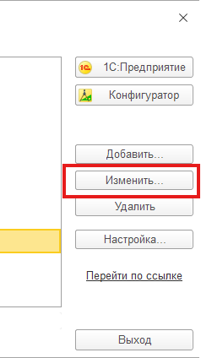
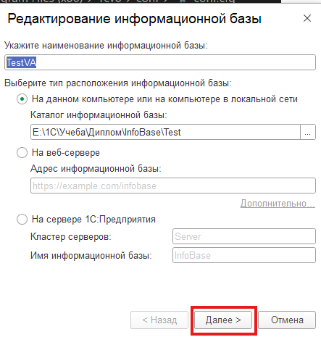
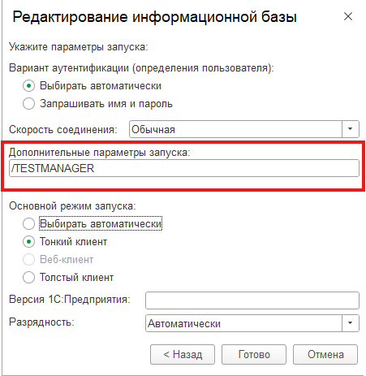
Подготовка перед запуском автотестов
Для начала понадобится сам инструмент «Vanessa Automation». Заходим на github (https://pr-mex.github.io/vanessa-automation/dev/) и скачиваем нужную версию файла. Архив скачайте на ПК, где вы будете запускать клиент 1С:Предприятие и распакуйте его.
Создаем базу для тестирования, через которую будем запускать «Vanessa Automation» и ещё одну пустую базу в которую будет загружена конфигурация дипломного проекта.
Запускаем 1С:Предприятие и выбираем ранее созданную базу (п.2) далее нажимаем «Изменить» «Далее» в поле дополнительные параметры запуска ввести /TESTMANAGER

Slide 3

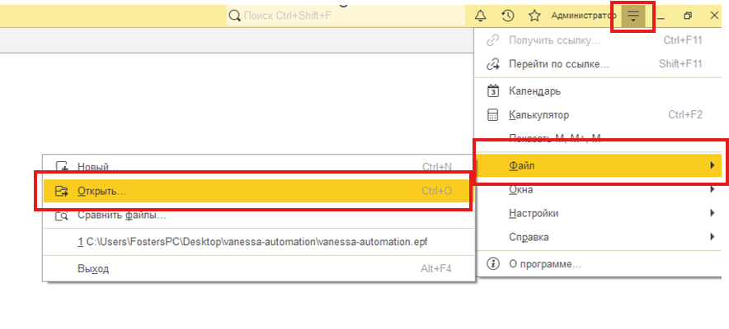
Отключаем защиту от опасных действий: для этого заходим в папку компьютере C:\Program Files (x86)\1cv8\ , открываем файл conf.cfg и дописываем стройку «DisableUnsafeActionProtection=.*»
После всех выше описанных манипуляций запускаем созданную базу (п.2) в режиме 1С:Предприятие.
Нажать «Файл» «Открыть»

Slide 4
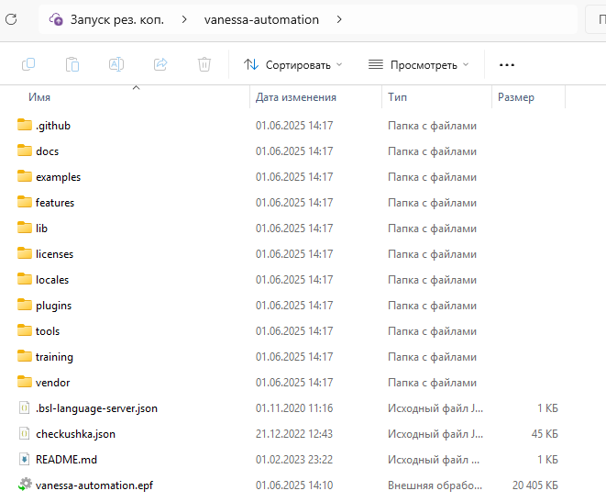
В открывшемся окне переходим в место куда ранее был разархивирован файл «Vanessa Automation» (п.1), выбираем файл Vanessa-Automation.epf и нажимаем «открыть».

Slide 5
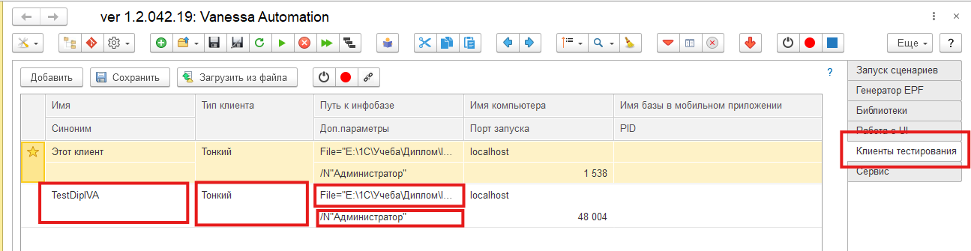
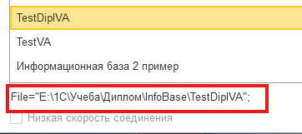
Запуск сценариев в «Vanessa Automation»
В открывшемся окне переходим во вкладку «Клиенты тестирования»
Нажать «Добавить» далее заполняем поля: имя (имя базы в которую загружена конфигурация дипломного проекта), тип клиента (тонкий клиент), путь к инфо базе (скопировать из окна запуска 1С), доп. параметры /N""(имя пользователя)

Slide 6
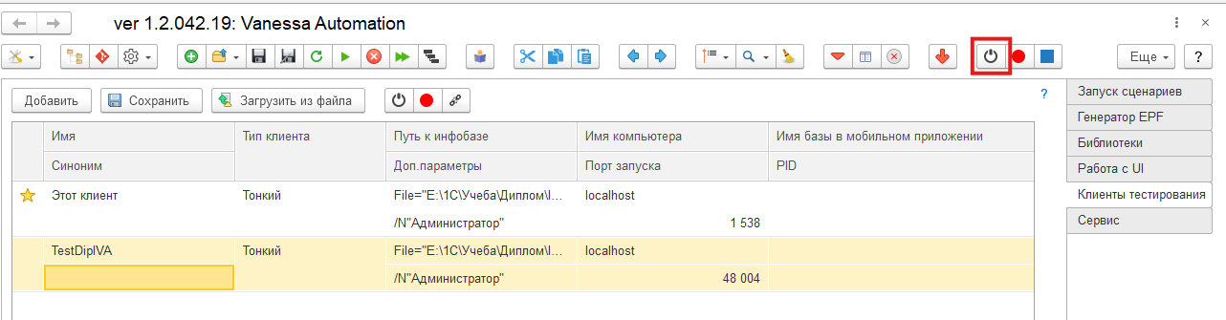
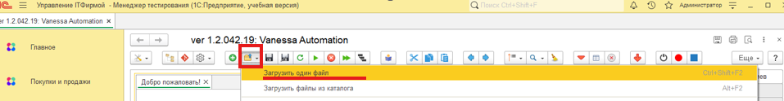
Выбираем созданный клиент и нажимаем «Подключить Test Client (Ctrl + T)». Откроется клиент тестирования – тестовая база.
Переходим на вкладку «Запуск сценариев». Нажимаем кнопку «Загрузить фичи» далее «Загрузить один файл».
В открывшемся окне выбираем файл со сценарием тестирования.

Slide 7
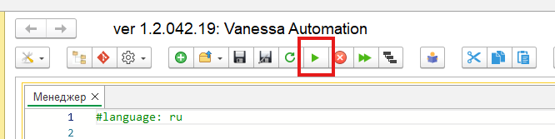
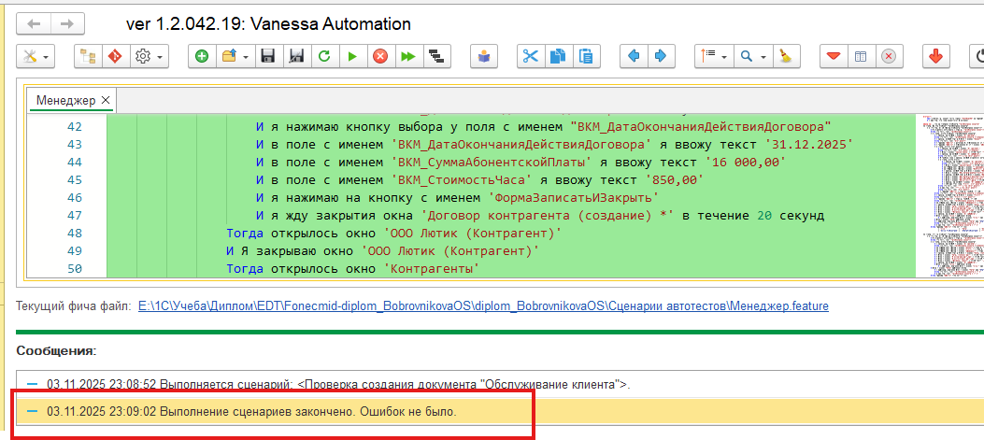
Нажимаем «Выполнить».
После удачного выполнения автотестов появится сообщение «Выполнение сценариев закончено. Ошибок не было.»

